Slide 1
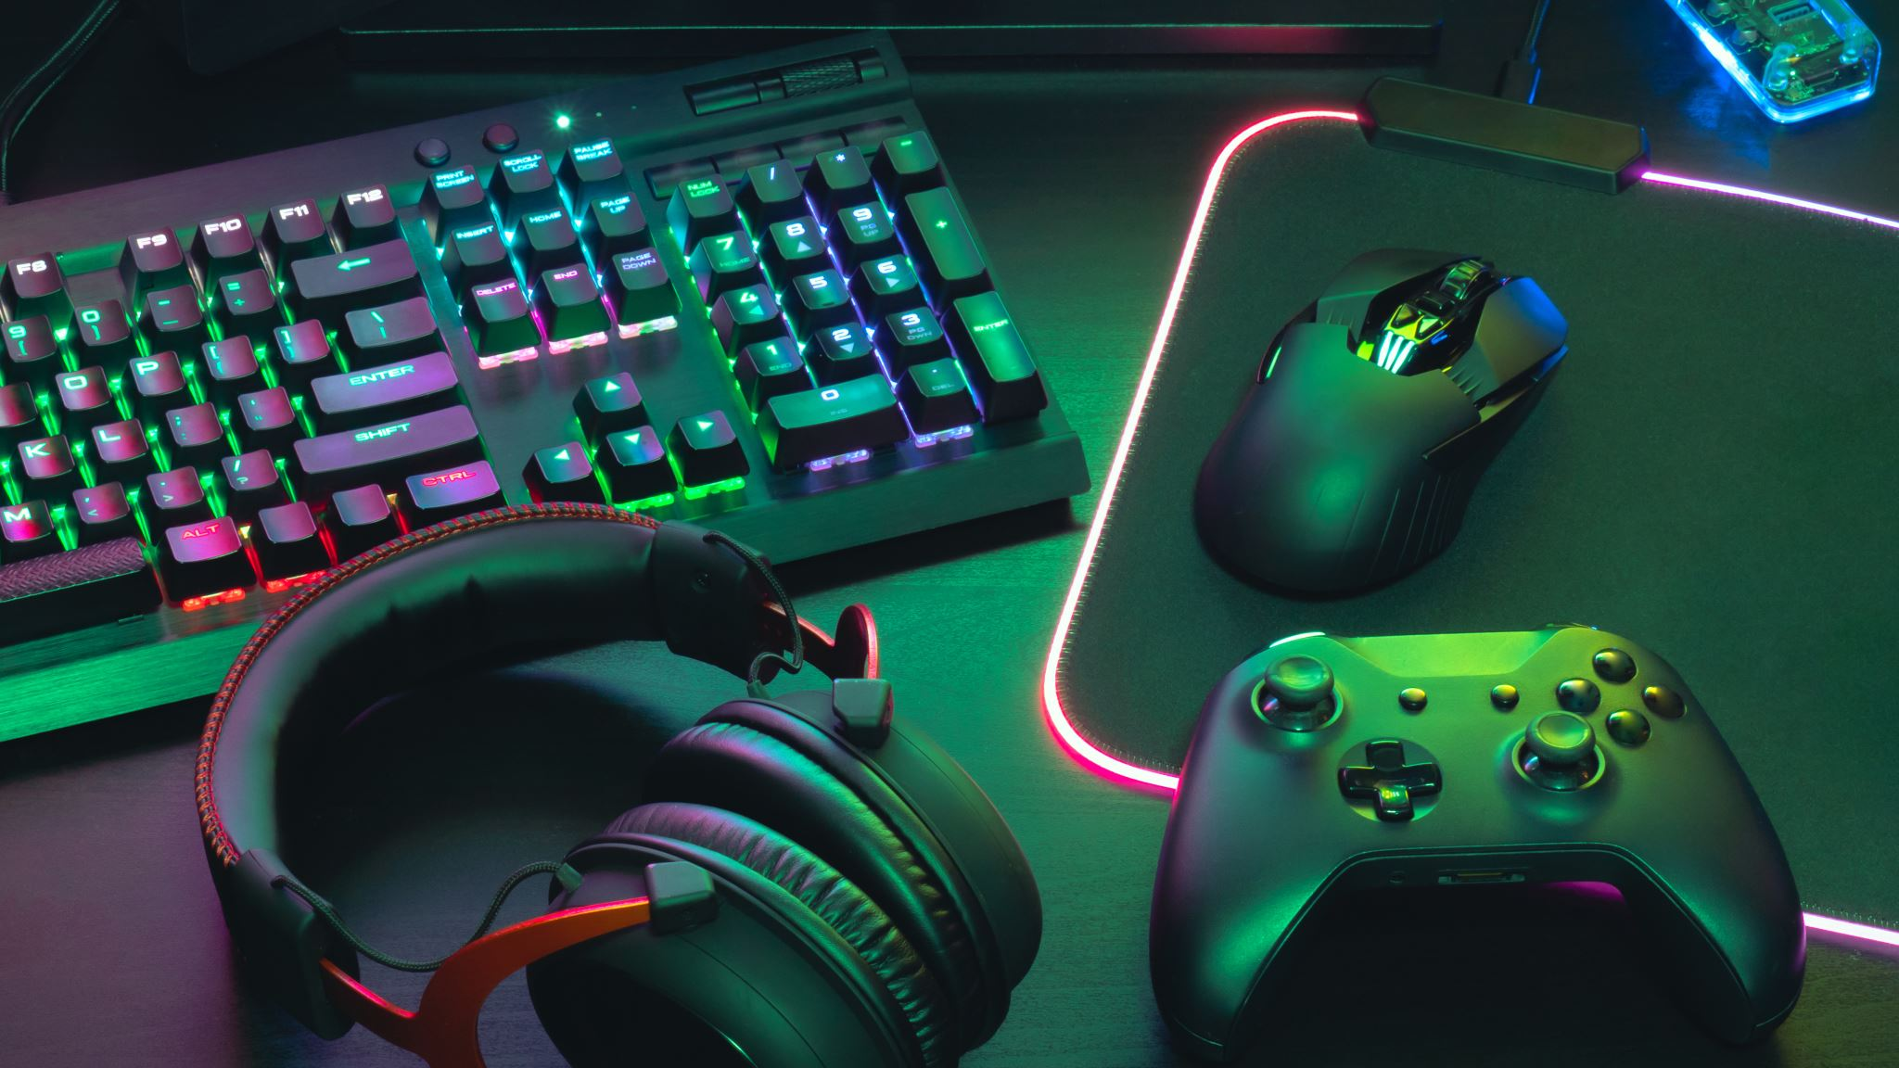
Labyrinthe du trésor
Linda Chouati
Cyril Devaux
Ismael Mmadi

Slide 2
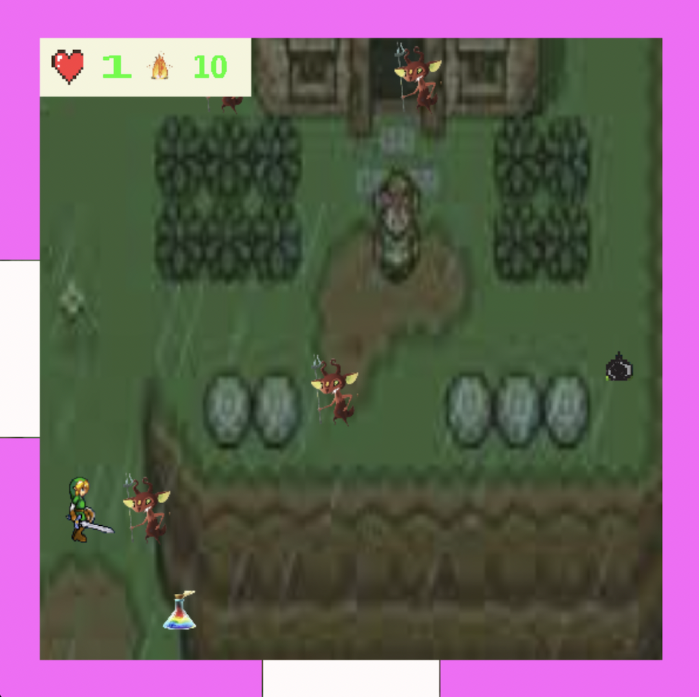
Dans ce jeu, vous incarnez un aventurier intrépide qui doit explorer un vaste monde rempli de dangers et de mystères. Chaque pièce du labyrinthe offre des défis surmonter. Votre but ultime est de trouver le trésor légendaire qui se trouve quelque part dans le labyrinthe, mais attention, les gardiens du trésor ne vous laisseront pas partir facilement !

Slide 3
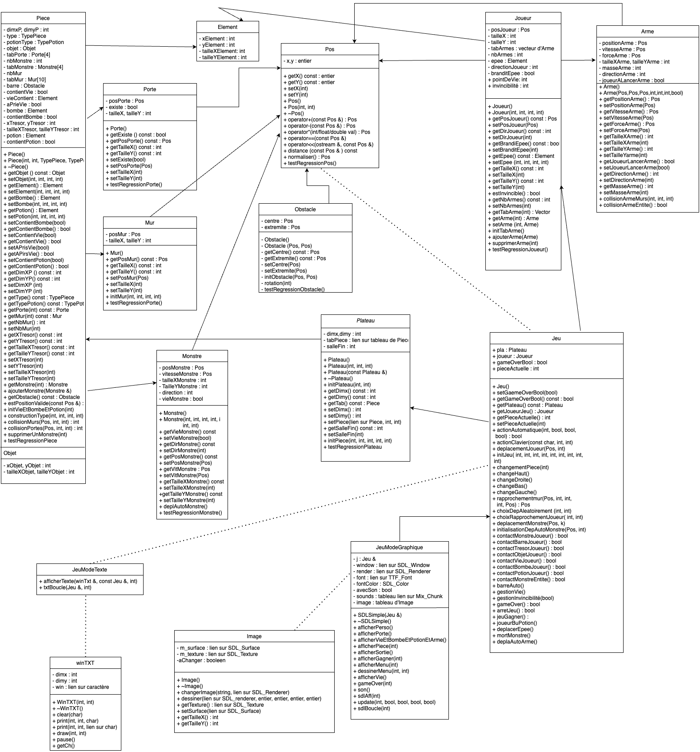

Slide 4
Classe Piece : construction d’un type de pièce
constructionType() : permet de construire les différents types d’une pièce
TYPE_1 : barre en mouvement et initialisation des entité du jeu (bombes, vies, potions)
TYPE_2 : présence de monstre et initialisation des entité du jeu (bombes, vies, potions)
TYPE_3 : trésor

Slide 5
Classe Piece : collision avec un mur
Int collisionMurs(Pos p, int tailleX, int tailleY)
Vérifie si un objet se trouve en collision avec l’un des murs de la pièce,
La boucle « do while » permet de parcourir les murs afin de vérifier la collision avec une entité. Si cela est le cas, la variable valide est mis à faux, on sort de la boucle et le numéro du mur en indice est renvoyé
Finalement si aucun mur n’est en collision avec l’objet, la fonction renvoie « -1 ». Sinon, elle renvoie l’index du dernier mur avec lequel l’objet est rentré en collision.

Slide 6
Classe Plateau : initialisation du plateau
But de cette fonction :
Parcours chaque case du tableau et pour chaque case, un type de pièce et de potion est choisie aléatoirement
Pour chaque case, la méthode crée une instance de la classe Pièce appelant la méthode de construction de type
Portes qui relient les pièces : si une case n’est pas à gauche ou à droite du plateau : porte à gauche ou droite, si une case n’est pas en haut ou en bas du plateau : porte en haut ou en bas.
La salle de trésor est placée aléatoirement dans le plateau

Slide 7
Classe jeu : changement de pièce
> Etre capable de changer l’indice de la piece actuelle en fonction de la piece d’à coté
void Jeu::changeHaut(){
setPieceActuelle(pieceActuelle - pla.getDimx());}
> Etre capable de faire le bon changement d’indice de la pièce actuelle en fonction de la position du joueur et mise à jour de la position du joueur.
if (joueur.getPositionJoueur().getY() < 0){
changeHaut(); Pos p(pla.getPiece(pieceActuelle).getPorte(2).getPosPorte().getX() + pla.getPiece(pieceActuelle).getPorte(2).getTailleX()/2 - joueur.getTailleX()/2, pla.getPiece(pieceActuelle).getPorte(2).getPosPorte().getY() - joueur.getTailleY() -1);
joueur.setPositionJoueur(p); }
Exemple : Si le joueur dépasse la bordure supérieur de la pièce, changement de l’indice de la piece vers le haut, puis on calcule la nouvelle position du joueur en utilisant la position de la porte de sortie de la pièce actuelle vers la pièce du haut.

Slide 8
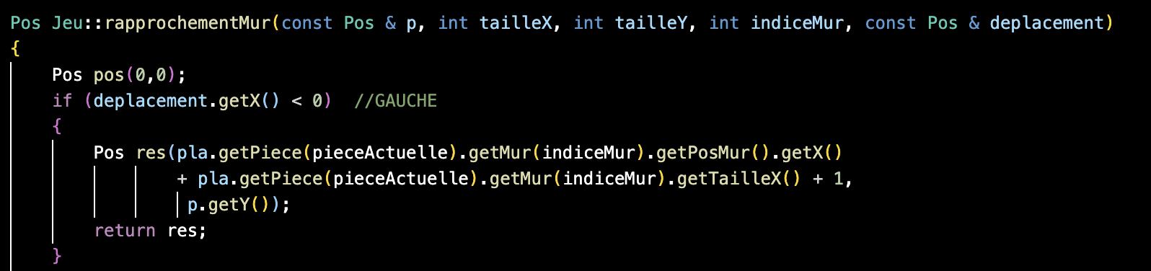
Classe jeu : rapprochement
Permet de calculer la position la plus proche d’une entité par rapport à un mur de la pièce actuelle.
Exemple : si le déplacement est vers la gauche alors on calcule une position la plus proche du mur
Le même principe est appliqué entre le joueur est les monstres, qui fait avancer le monstre par rapport à la position du joueur.

Slide 9
Classe jeu : IA des monstres
void Jeu::deplacementMonstre(const Pos & deplacement, int k)
Calcule une nouvelle position du monstre, en prenant en compte les collision avec les murs
void Jeu::initialisationDeplacementAutoMonstre(int k)
Fonction permettant le mouvement automatique des monstres, on appelle deplacementMonstre en fonction de différents cas :
-> un monstre qui se déplace aléatoirement dans la pièce
-> un monstre qui se rapproche du joueur
-> un monstre qui fera le tour de la piece le plus proche des murs
-> monstre qui bouge dans le sens horaire

Slide 10
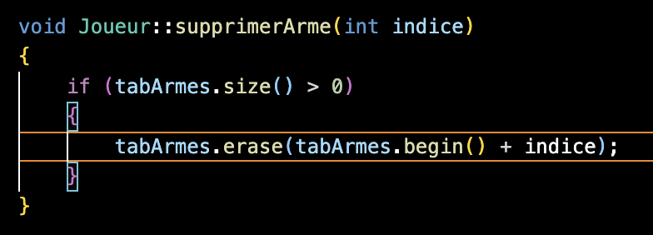
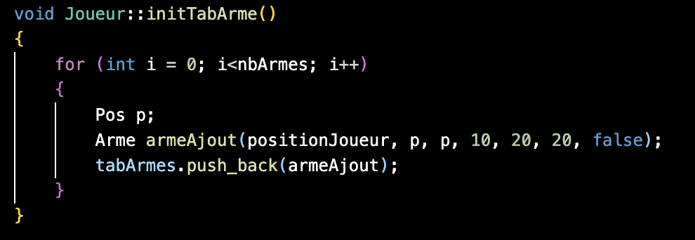
Le joueur
Possibilité de jeter une arme :
Si le joueur jette une arme, la dernière arme de son vecteur d’arme est mis en mouvement et si une collision avec un monstre ou bien un mur se fait, on supprime cette arme du vecteur tabArme.
Possibilité de donner un coup d’épée :
en fonction de l’action du clavier, on initialise les coordonnées de l’épée
void deplacerEpee(char direction)

Slide 11
Bilan
Avec plus de temps, il aurait été intéressant d’ajouter une fonctionnalité de gestion de score pour rendre le jeu plus compétitif et inciter le joueur à améliorer sa performance. Nous aurions pu ajouter différents types de pièces pour rendre le jeu plus dynamique et stimulant.
Nous avons rencontré des difficultés avec la gestion de la mémoire, notamment en ce qui concerne la gestion des monstres et des portes. Nous aurions pu améliorer l’efficacité et la propreté du code en utilisant dès le début des structures de données plus adaptées, telles que des tableaux dynamiques ou bien des listes.
Malgré ces difficultés, ce projet a été très enrichissant. Nous avons appris l’importance de réfléchir à plusieurs éventualités pour améliorer le jeu, ainsi que l’importance de la planification et de l’organisation lors de la programmation d’un projet.

Slide 12

Merci de votre écoute
Nous tenons à remercier les enseignants de la matière et les intervenants de TP pour leur accompagnement tout au long de projet.

